Slide 1
Arapsko proljeće
Sveučilište u Zagrebu
Pravni fakultet
Studijski centar socijalnog rada
Kolegij: Međunarodni socijalni rad
Prof. Nino Žganec
Ivana Ćurak
Matea Doždor
Irena Meštrović
Andreja Mihatović
Morana Petković

Slide 2
KAKO JE ZAPOČELO “ARAPSKO PROLJEĆE”
https://www.youtube.com/watch?v=y6S8iQ5KSkU
17.12.2010. – Tunis- Mohamed Bouazizij
19.12.2010. – započeo val prosvjeda
Jedinstveni val prosvjeda koji se proširio na zemlje Sjeverne Afrike i Bliskog Istoka

Slide 3
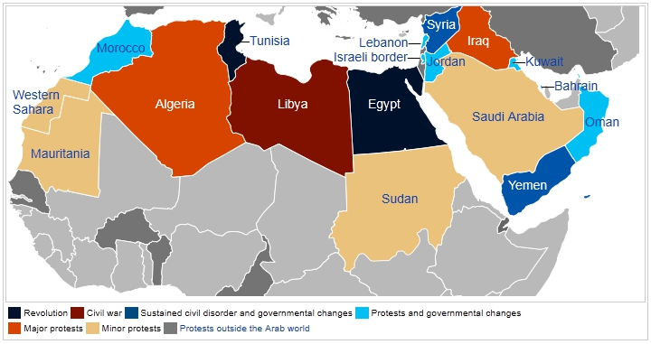
KARTA ZEMALJA ZAHVAĆENIH “ARAPSKIM PROLJEĆEM”

Slide 4
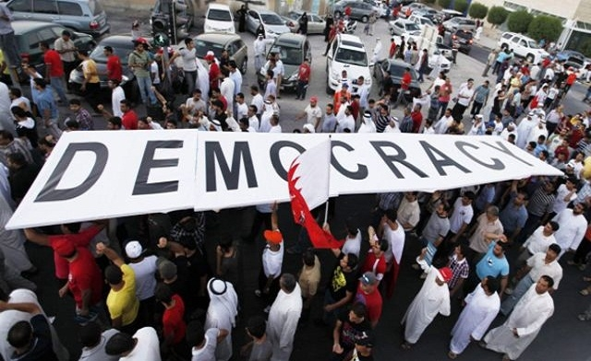
Obilježja političkog, društvenog i vrijednosnog konteksta zemalja “arapskog proljeća”

Slide 5
Islamska vjeroispovjest
Autoritarni i totalitarni politički režimi
Ograničene slobode
Inflacija
Korupcija
Siromaštvo
Visoka stopa nezaposlenosti

Slide 6
Tunis
Zine El Abidine Ben Ali - vladavina 23 godine (14. siječanj 2011.)
Visoka stopa inflacije
Nezaposlenost mladih
Visoka stopa korupcije u društvu
Sveopće nezadovoljstvo
Jasmin revolucija

Slide 7
Egipat
Hosinij Mubarek – 1978. godine do 25. siječnja 2011.
90% sunitiski muslimani
Krajem 90-ih
Gospodarski problemi
Socijalna napetost
Sve izraženiji islamski fundamentalizam
Terorizam – stradavaju turisti
2011. Revolucija : prosvjedi, demonstracije, otkazivanjae građanske poslušnosti, neredi i sukobi

Slide 8
Libija
1959. g otkriće nafte - među bogatijim zemljama arapskog svijeta
1969. Mummar Al Gadaffi – vojni udar
1972.- zabranjene političke stranke
Muslimani suniti – 97% populacije
Nakon 2011. još uvijek nemaju donesen Ustav
2011. Građanski rat

Slide 9
Sirija
Al Asad 1970.
državni udar
kraj nestabilnosti države
Politička represija (povlašteni dijelovi stanovništva)
2000. Bašar – sin (nasljednik)
Podržava ga većina Sirijskog naroda
2011. prosvjednici tražili reforme no ne i svrgavanje s vlasti
Zapadne zemlje ga pokušavaju svrgnuti s vlasti

Slide 10
OBILJEŽJA I DINAMIKA POKRETA
Čimbenici koji su doveli do prosvjeda:
Diktatura ili apsolutna monarhija
Kršenje ljudskih prava
Državna korupcija
Nezaposlenost
Ekstremno siromaštvo
Veliki postotak visokoobrazovanih mladih koji ne mogu pronaći zaposlenje (Mamić, D.P. 2012)

Slide 11
Tunis i Egipat predstavljaju dvije glavne zemlje u kojima se smatra da je revolucija uspjela.
U obje zemlje koordinacija i planovi te akcije pobunjenih širili su se putem društvenih mreža.

Slide 12
ULOGA DRUŠTVENE MREŽE “YOU TUBE” U ARAPSKOM PROLJEĆU
Samozapaljenje Mohamed Bouazizija proširilo se You Tubeom, neki od mnoštva videa pregledani su više od 200 000 puta
Postoji više od 30 000 videa sa oznakom Sidi Bouzid
Tjedan dana prije ostavke egipatskog predsjednika Hosni Mubaraka najgledanija 23 videa prosvjeda i političkih komentara imala su ukupno 5,5 milijuna pregleda (Mamić, D. P. 2012).

Slide 13
ULOGA DRUŠTVENE MREŽE “FACEBOOK” U ARAPSKOM PROLJEĆU
Korištenje Facebooka bilo je najviše zastupljeno u Egiptu. Prilikom organizacije održavanja prosvjeda 25. siječnja 2011 više od 90 000 ljudi se prijavilo putem Facebook stranice prosvjeda.
Egipatska vlada pokušala je provesti cenzuru nad društvenim mrežama pa su u vrijeme održavanja prosvjeda mnogi korisnici imali problema s pristupom društvenim mrežama. (Mamić, D. P. 2012).

Slide 14
ULOGA DRUŠTVENE MREŽE “TWITTER” U ARAPSKOM PROLJEĆU
Kako je rasla popularnost korištenja Twittera među prosvjednicima, usred velikog prosvjeda 28. Siječnja 2011. godine, vlada u potpunosti ograničava pristup Internetu i korištenje mobitela.
Tijekom prosvjeda koji su održani u veljači takozvanoj Twitter masi je u pomoć prišao Google.
Google je pokrenuo posebnu uslugu koja je omogućila slanje Twitter poruka preko telefonskih linija.
Tijekom tjedna prije ostavke egipatskog predsjednika Hosni Mubaraka broj poruka preko Twittera je porastao od 2 300 na dan do 230 000 na dan. (Mamić, D.P. 2012).

Slide 15
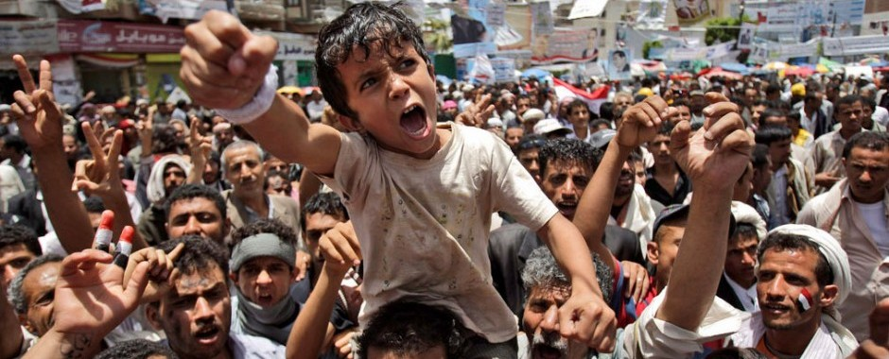
https://www.youtube.com/watch?v=zxHFTf6s6Nk

Slide 16
„ARAPSKO PROLJEĆE” 2014.
Arapsko proljeće nije jednoznačno.
U mnogim zemljama na Bliskom istoku i u Sjevernoj Africi događaju se brojne promjene.
Za razliku od Istočne Europe nakon pada Berlinskog zida, svaka od zemalja u kojoj se dogodilo Arapsko proljeće kreće u svom smjeru.

Slide 17
TUNIS 2014.
Nenasilno uklanjanje predsjednika Zine el-Abidina Ben Alija iz ureda u Tunisu dovelo je do slobodnih i poštenih izbora u 2011, na kojima je na vlast došao lokalni ogranak Muslimanskog bratstva odnosno islamistička vlast Ennahda.
Ennahda je osvojila samo 41% glasova, većina je ipak glasala za sekularne stranke, radikalni islamisti dobili su jedva jedan mandat.
Zbog pristiska librealnih stranaka i zagovaratelja modene države Ennahda je odstupila s vlasti u siječnju 2014. godine. (Totten, J. M. 2014)
Krajem siječnja Tunis je donio jedan od najliberalnijih Ustava u cijelom Arapskom svijetu i predsjednik Moncef Marzouki tada je rekao „potvrđujemo našu pobjedu nad diktaturom“. ( u travnju 2014 zbog teške ekonomske situacije u kojoj se Tunis nalazi, sebi je smanjio plaću od 13 600 € za 2/3).

Slide 18
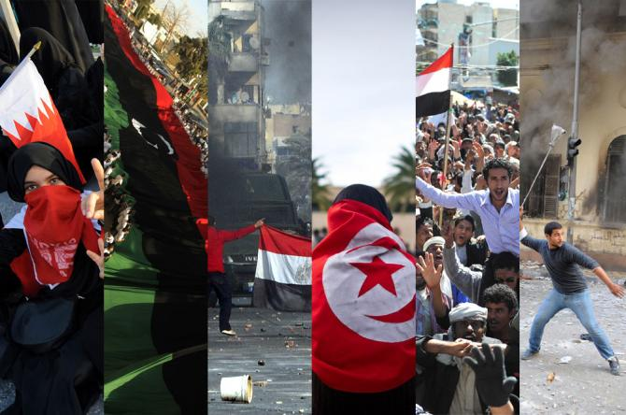
NA PARLAMENTARNIM izborima koji su se u nedjelju 26.10. 2014. održali u Tunisu pobijedila je sekularna stranka Nidaa Tounes koja je osvojila 85 mandata, dok je islamistička stranka Ennahda osvojila 69 od 217 mjesta u parlamentu , izvijestile su izborne vlasti u Tunisu.
U studenome će biti održani predsjednički izbori, što će biti zadnji korak u političkoj tranziciji te sjevernoafričke zemlje nakon 2011. odnosno ustanka protiv tadašnjega predsjednika Zine el-Abidine Ben Alija. (Totten, J. M. 2014)

Slide 19
EGIPAT 2014.
Kada je u Egiptu svrgnut Hosni Mubarack, većina nije glasala za sekularnu, civilnu državu kao što je to bio slučaj u Tunisu. Kandidat Muslimanskog bratstva Mohamed Morsi pobijedio je sa 51% glasova. U isto vrijeme totalitarna stranka Salafist koja je više manje zapravo politički ogranak al-Quaide osvojila je 24% glasova, što pokazuje da znatan dio Egipčana za razliku od Tunižana podupire islamiste.
Nedugo nakon preuzimanja vlasti velika većina ljudi izlazi na ulice, većinom muslimani i traži ostavku Morsija, baš kao što su prije toga zahtjevali i Mubarackovu ostavku.
Vojska se pobrnula za ostalo. General Abdul-Fattah el-Sisi svrgnuo je Mursija u lipnju 2013. I odmah proglasio rat protiv Muslimanskog bratstva. Milijuni Egipćana slavili su el-Sisijev državni udar kao revolucionarnu „ispravku“
Tako je Egipat zapravo na istom mjestu na kojem je bio i prije revolucije. (Totten, J. M. 2014)

Slide 20
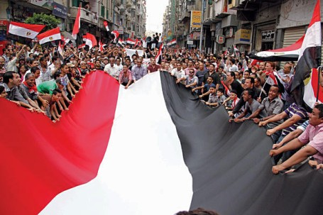
U ožujku ove godine, više od 500 pripadnika Muslimanskog Bratstva osuđeno je na smrt zbog sudjelovanja u nasilnim protestima, a bez saslušanja obrane. U lipnju 2014 sud je potvrdio smrtne presude za 193 pripadnika Muslimanskog bratstva.

Slide 21
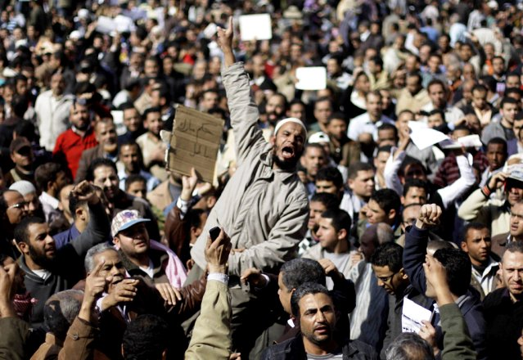
LIBIJA I SIRIJA 2014.
Libija i sirija su drastično različite, ne samo od Tunisa i Egipta već i jedna od druge. Međutim, imaju jednu zajedničku stvar. Njihovi vladari prije Arapskog proljeća nisu bili autoritarni poput Mubaracka i Ben-Alija već totalitarni vladari u punom smislu te riječi.

Slide 22
Libija
Libijci kojima je bilo dosta Muammer el-Quaddafija nisu se uopće trudili prosvjedovati poput Tunižana ili Egipčana.
Bili bi uhičeni ili ubijeni čim bi se usudili reći što misle.
Umjesto da izađu na ulice sa trensparentima i parolama, oni su na ulice izašli s puškama i otvorenom vatrom.

Slide 23
Quaddafi je izgubio rat zahvaljujući velikoj pomoći NATO-a. Libijci su masovno glasovali protiv Muslimanskog bratstva sugerirajući da bi mogli postići liberalnije rezultate nego što su bili rezultati u Tunisu.
Međutim to se nije dogodilo jer Libija nije izgubila samo svog predsjednika kada je Quaddafi pogubljen već su se gotovo sve državne institucije urušile te ih je bilo potrebno ponovno izgraditi iz temelja. Libija je prošla put od totalitarizma do anarhije, od zemlje u kojoj vlast ima previše ovlasti do zemlje u kojoj ih nema ni izbliza dovoljno.

Slide 24
Prošle godine u listopadu Ali Zeidan , predsjednik vlade otet je u znak prostesta suradnje vlade sa SAD-om. Pušten je u roku od nekoliko sati što zapravo ne govori mnogo o snazi libijske vlade kada je otmica uopće bila moguća, a ne ulijeva povjerenje niti u odluku vlade da plaća dodatne paravojne postrojbe u svrhu zaštite.
Parlament ga je svrgnuo u ožujku ove godine nakon što nije uspio spriječiti pobunjenike da napuste luku Sidra s ukradenim uljem. Predsjednik vlade koji ga je zamijenio, dao je ostavku u roku kraćem od tjedan dana od preuzimanja ovlasti.

Slide 25
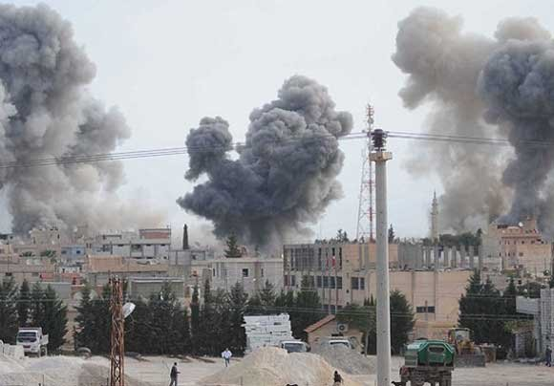
Sirija
Sirija se oduvijek smatrala najmanje uređenom od svih zemalja u kojima se dogodilo Arapsko proljeće. Godine 2000. na referendumu za predsjednika, Assad nije imao suparnika, te je dobio 97,2% glasova. Također 2007. na referendumu dobiva 97,6% glasova. Njegovu vanjsku politiku obilježile su kritike prema Sjedinjenim Državama i Izraelu.

Slide 26
Za razliku od Libije u Siriji su pobunjenici izdržavali mjesece uhičenja, mučenja i ubojstava, a Assad ih je lažno nazivao teroristima. Da je Assad svrgnut na početku protesta, Sirija je do sada mogla biti stabilna zemlja, ali u Siriji NATO nije reagirao kao u Libiji.
Sirijska vojska u ponedjeljak je odbila napad islamističkih skupina na glavni grad istoimene provincije Idlib.
Mnogi dijelovi provincije Idlib pod kontrolom su različitih pobunjeničkih skupina, no glavni grad Idlib, u rukama je sirijske vojske. (Totten, J. M. 2014)

Slide 27
Maroko
„U Maroku je "arapsko proljeće" 2011. došlo na krilima Facebook poruka o boljem životu, obračunu s korupcijom, boljim zdravstvenim osiguranjem, većem pravu žena... Kralj Muhamed VI., vladar čiji se djed sultan Muhamed V. izborio za nezavisnost od francuskog protektorata, vidio je da je vrag odnio šalu. Pristao je na ustavne reforme. Puno blažih manira od onih koje je imao njegov otac Hassan II., u čije su doba ljudi zbog viceva na njegov račun završavali u zatvoru, Muhamed VI. napravio je ustupke prosvjednicima i zakoračio k modernizaciji i demokratizaciji zemlje.
http://www.slobodnadalmacija.hr/Mozaik/tabid/80/articleType/ArticleView/articleId/245376/Default.aspx

Slide 28
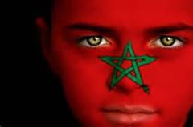
„Bijeda je ovdje velika. Kralj je objavio rat nepismensti, pa sva djeca idu u osnovnu školu. No, još treba proći dosta godina da neimaština prestane biti očita na svakom koraku.”

Slide 29
„Ustav Maroka usvojen 2011. u svojoj preambuli ističe primat koji međunarodne norme imaju nad domaćim zakonodavstvom. Ustav sadrži važne odredbe koje zabranjuju “diskriminaciju po spolu... ili nekoj drugom osobnom obilježju”. Ustav također proklamira i jednakost između žena i muškaraca u građanskim, političkim, ekonomskim, društvenim i kulturnim pravima. To je solidan temelj za podsjećanje vlade na preuzete obveze prema međunarodnoj zajednici.”
http://www.slobodnadalmacija.hr/Mozaik/tabid/80/articleType/ArticleView/articleId/245376/Default.aspx

Slide 30
„Kako je "arapsko proljeće" utjecalo na žensko pitanje u Maroku?
- Žene su igrale ključnu ulogu u onom što je poznato kao "arapsko proljeće". Žene su bile agenti promjene. Masovno su sudjelovale u prosvjedima koji su tražili demokraciju, jednakost žena i muškaraca, i društvenu pravdu u svim arapskim zemljama. Ipak, unatoč promjenama koje su trebale popraviti njihov status, upravo su se žene našle prve na udaru u tom “proljeću demokracije”. Revolucijama u svim zemljama profitirali su fundamentalistički islamistički pokreti, a žene su bile prve koje su izgubile svoja građanska prava.”
http://www.slobodnadalmacija.hr/Mozaik/tabid/80/articleType/ArticleView/articleId/245376/Default.aspx

Slide 31
„A ostatak svijeta?
Kod autoritarnih režima u Rusiji i Kini "Arapsko proljeće" ionako nije nikada naišlo na pretjerane simpatije.
Iran je od početka imao selektivan pristup i do danas podržava samo one ustanike koji služe njegovoj ideologiji i njegovim interesima.
A Zapad na Bliskom istoku u međuvremenu ponovo teži stabilnosti po svaku cijenu, umjesto da aktivno promiče demokraciju i pluralizam. Pri tome je Zapad još pritisnut prijetnjama u formi terorističkih grupa poput "Islamske države".

Slide 32
Nova generacija mora ne samo znati kako rukovati sa internetom i društvenim medijima.
Ona mora moći biti bolje organizirana politički i društveno i biti više održiva, nego što je to bio slučaj sa "Arapskim proljećem".
(http://www.dw.de/promjena-mentaliteta-je-neophodna/a-17846098 posjećeno 03.11.2014.)

Slide 33
RAŠIRENOST SOCIJALNIH PROBLEMA
SIROMAŠTVO U TUNISU
1,6 milijuna stanovnika živi ispod granice siromaštva što čini 15,5 % ukupne populacije
500 000 osoba neće imati dovoljno hrane

Slide 34
KARAKTERISTIKE SIROMAŠNIH
Primarno na ruralnim područjima (2/3)
Više siromašnih u regijama sjeverozapad i središnji zapad zbog brdovitog terena i udaljenosti od razvijenih istočnih gradova
Kućanstva su veća od prosjeka s tendencijom da na čelu kućanstva ne bude mladi hranitelj
2/3 siromašnih pripada kućanstvima čiji hranitelj nema formalnog obrazovanja
Većina siromašnih zarađuje za život kao nadničari i samozaposleni u nepoljoprivrednim djelatnostima

Slide 35
INSTRUMENTI SOCIJALNE POMOĆI
1) Univerzalno subvencioniranje hrane
Provodi ga General Compensation Fund
Subvencionira se hrana kako bi se siromašnima omogućio da zadovolje svoje kalorijske potrebe
Tiču se proizvoda od žitarica poput francuskog kruha, griza i tjestenine
Subvencionira se 30% cijene francuskog kruha, 56,3% cijene griza

Slide 36
2) Nacionalni program pomoći za potrebite obitelji
Provodi ga Odjel za socijalni napredak
namijenjen je za najsiromašnije obitelji
Uključuje:
dodjelu besplatnih zdravstvenih iskaznica za pokrivanje dijela troškova zdravstvene zaštite (2012. g. 583 000 obitelji)
Mjesečnu financijsku pomoć te pomoć ovisno o broju djece koja pohađaju školu (2012.g. 183 000 obitelji)
Obitelj – 100 TND što iznosi 330 HRK
Djeca (max. 3) – 10 TND što iznosi 33 HRK

Slide 37
OSOBE S INVALIDITETOM
Službeni podaci 150 000
Neslužbeni podaci 700 000
Prije revolucije organizacije osoba s invaliditetom pripadale su u kategoriju organizacija za osobe s invaliditetom
rijetko sudjeluju na upravljačkoj razini organizacija
rijetko predstavljaju organizaciju
Poslije revolucije osnovana je Tuniška organizacija za promociju prava osoba s invaliditetom
Okupila je mlade osobe s invaliditetom i roditelje djece s invaliditetom
Prva je organizacija koja se samostalno predstavlja

Slide 38
NEZAPOSLENOST U TUNISU
Nezaposlenost je 2011. g. iznosila 18,3% te je u 2012. g. smanjena na 16,7%
Mnogi socijalni i politički događaji, tijekom revolucije, pogoršali su tržište rada
Najpogođeniji su mladi, žene, visokoobrazovani i osobe s invaliditetom

Slide 39
Osobe od 15-29 godina čine u 2012. g. 72, 2% od ukupnog broja nezaposlenih
Više od 60% osoba s invaliditetom je nezaposleno
Žene su više pogođene nezaposlenošću nego muškarci
2012.g. 25,6% žena u odnosu na 14,6% muškaraca
U nekim regijama nezaposlenost žena je puno veća od prosjeka
Jugozapad 54,5%
Jugoistok 48,3%
Centar-zapad 45,9%

Slide 40
Visokoobrazovani čine 33,2% nezaposlenih u 2012.g. što je 174 900 osoba
56,7% visokoobrazovanih nezaposlenih osoba ima završen magisterij
Njihov broj se udvostručio u pet godina
2007.g. iznosio je 46 100
2012. g. iznosio je 99 200

Slide 41
Zapošljavanje u Tunisu je moguće putem pripravništva i redovitog zapošljavanja
redovito zapošljavanje 2007.g. 76 %, 2012.g. 23%
pripravništvo 2007.g. 39%, 2012.g 60%
Svake godine je potrebno 100 000 novih radnih mjesta kako bi se zadovoljile potrebe novih ulazaka na tržište rada
Prije revolucije strane investicije su omogućavale zapošljavanje 18 000 osoba

Slide 42
4 programa zapošljavanja
Javni radovi
Stvaranje radnih mjesta u raznim regionalnim razvojnim programima
Mikro-kreditni programi za obrtnike
Mikro-kreditni programi Tuniške banke solidarnosti

Slide 43
SIROMAŠTVO U EGIPTU
Izvješće World Food Programme (WFP) UN-a- je 2011. godine 48,9 % Egipćana bilo ispod linije siromaštva, dok ih je 2005. bilo 40,5%
Otprilike 40 milijuna stanovnika je siromašno
Linija ekstremnog siromaštva- 569 $ godišnje po osobi (4,4% stanovništva )
Najviše siromašnih u ruralnim područjima, 69%
U odnosu na brojke, stvarnost je lošija
Linija siromaštva postavljena prenisko u odnosu na dostojan život, smještaj, zdravstvenu zaštitu, obrazovanje, prijevoz itd.

Slide 44
27,8% mladih Egipćana je siromašno dok je 24,1% blizu linije siromaštva
Mladog stanovništva, u dobi od 18 do 29 godina, ima oko 20 milijuna što predstavlja 23,7% stanovništva
51,1% muškaraca, a 48,9% žene
Nezaposlenost mladih sve više raste (29 %) od čega je 36,4% visokoobrazovanih muškaraca te 57,2% visokoobrazovanih žena
Egipatsko tržište rada pati zbog velike praznine između ponude i potražnje
dvostruko više ljudi ušlo u siromaštvo nego što je iz njega izašlo

Slide 45
Kvaliteta zapošljavanja opada kroz godine
Stagnacija poslova u privatnom sektoru; dok javni sektor ne raste dovoljno brzo da bi zaposlio gotovo 600 tisuća ljudi koji godišnje ulaze na tržište rada
Ministarstvo rada i migracije (MoMM) je u Egiptu primarna agencija za zapošljavanje

Slide 46
Programi zapošljavanja:
Razvoj ljudskih resursa
Javni radovi i regionalni razvoj
Razvoj društva (obrazovanje, mikrokreditiranje…)

Slide 47
GLAD U EGIPTU
17% stanovništva u Egiptu pati od gladi (13,7 milijuna)
najsiromašnije obitelji više od polovice svog kućnog budžeta potroše na hranu i kupuju onu hranu koja je jeftinija i manje hranjiva
Pothranjenost djece mlađe od 5 godine sve više u porastu
Raste sa 23% 2005., na 29% 2008. te 31% 2011.godine
1/3 djece pothranjena, što uvelike utječe na njihov rast i razvoj

Slide 48
INSTRUMENTI POMOĆI
SAVE THE CHILDREN- osnovana 1982. godine
Pomaže djeci u Egiptu da uživaju u djetinjstvu i ostvare svoj puni potencijal
Programi uključuju obrazovanje, zdravlje, prehranu, razvoj društva i dr.
CONDITIONAL CASH TRANSFR PROGRAMMES (CCTs)- program ministarstva financija u Egiptu za pomoć siromašnim obiteljima kako bi se optimizirala socijalna pravda

Slide 49
OSOBE S INVALIDITETOM
Prema procjenama UN-a u Egiptu živi 12 milijuna ljudi s nekim oblikom invalidnosti
Od toga 4 milijuna su djeca s teškoćama u razvoju
Samo 2% posto djece s teškoćama ima pristup rehabilitacijskim uslugama i programima
Obitelji osoba s invaliditetom izložene su osudi i stigmatizaciji
Mladi napuštaju obrazovanje i zapošljavaju se kako bi prehranili obitelj
Djecu s teškoćama odbijaju privatne pa i javne škole
2 cilja politike egipatske vlade: podržati i pomoći osobama s invaliditetom u uključivanje u društvo te dostojanstven život

Slide 50
Dar El-Orman je udruga osnovana 1993. godine i pomaže osobama s invaliditetom i njihovim obiteljima da povećaju svoje prihode te im nudi besplatnu medicinsku pomoć
2011. Mohamed pokreće online inicijativu sa drugim osobama s invaliditetom
Kao rezultat inicijative osnovano je državno vijeće za probleme osoba s invaliditetom

Slide 51
SOCIJALNI RAD U EGIPTU
1930. početak profesionalnog socijalnog rada
1935. prva škola socijalnog rada u Aleksandriji - Higher Institute of Social work
1936. Cairo School of Social work
Privatne organizacije; financirane donacijama; vođene konceptom društvenog razvoja

Slide 52
1939. Vlada preuzima brigu o rizičnim skupinama; osnovano je ministarstvo socijalne skrbi
1941. Udruženje socijalnih radnika
1946. Higher institute of Social Work – 1975. Fakultet socijalnog rada
1967. rat s Izraelom
1973. Unija socijalnih radnika
Gl. ciljevi: suradnja sa arapskim, afričkim, azijskim zemljama u rješavanju zajedničkih poslova, sudjelovanje na međunarodnim konferencijama; praćenje zbivanja u struci u inozemstvu, te poduzimanje nužnih promjena u egipatskom sustavu socijalnih usluga; suradnja s vlasti; organiziranje svih aspekata socijalnog rada
Do 1997. osnovano je 3 fakulteta i 9 instituta socijalnog rada (u urbanim sredinama)
Većim dijelom ženska profesija

Slide 53
KARAKTERISTIKE SOCIJALNOG RADA
“Mlada” profesija, loše organizirana, nedefinirana
Lider među arapskim zemljama u razvoju obrazovanja i prakse soc. rada
Socijalni rad s pojedincem
Od 1930.-1960. naglasak je na soc. radu s pojedincem, grupom i zajednicom
Kasnije kombinira razne metode i područja
Kasni razvoj privatne prakse
Nije licencirana profesija
Rad u nepunom radnom vremenu radi dodatnog izvora prihoda

Slide 54
KLASIFIKACIJA SOCIJALNOG RADA
Primarni/osnovni socijalni rad
Sekundarni socijalni rad
Tercijalni socijalni rad
Veliki broj socijalnih radnika radi u Vladinim agencijama i uredima
Socijalni rad smatra se dijelom državnog aparata

Slide 55
ETIČKI KODEKS
Ne postoji
Ministarstvo socijalne skrbi nema interesa za izradom istog
Gl. misija je direktna pomoć rizičnim skupinama i stavljanje odgovornosti na socijalne institucije

Slide 56
SOCIJALNI RAD I ISLAM
Islam kao temelj etičkog kodeksa socijalnih radnika u Egiptu
Izvor sustava vrijednosti: demokracije, jednakosti, suradnje, prihvaćanja, altruizma, prihvaćanja i poštivanja ljudskih bića i suzbijanja diskriminacije
1970.-1980. političke stranke vrše pritisak na Vladu da Islamski zakon (Sharia) upravlja svakim aspektom života

Slide 57
SOCIJALNE USLUGE U EGIPTU “HANDS” (Hands Along the Nile Development Services)
Association for the Protection of the Environment (APE) – Udruga za zaštitu okoliša: centar za razvoj pismenosti i radnih vještina za žene
“Fairhaeven” škola za osobe s invaliditetom – od 2 godine do adolescentske dobi
Sirotište “Lillian Trasher” – osnovana 1900-ih, brine i o udovicama s djecom
“Spirit of Youth Association for Environmental Services” – Centar za razvoj pismenosti i radnih vještina za dječake
“Think and Do” program davanja zajmova za društveno i ekonomski ugrožene ljude
“Village of Hope” centar za osobe s duševnim smetnjama – stučno osposobljavanje mladih ljude s ciljem osiguravanja njihove aktivne uloge u društvu

Slide 58
Coptic Evangelical Organization for Social Services(CEOSS)
Osnovan 1950. godine
Sjedište u Kairu
Posvećena društvenom i kulturnom razvoju, individualnoj dobrobiti, socijalnoj pravdi i međukulturalnoj harmoniji
Usluge pruža bez obzira na dob, spol, vjeru, rasu ili uvjerenje
Promicanje svetosti, pravednosti i sklada života
Promicanje pluralizma i međusobnog poštivanja – “Zajedničkim radom prema zajedničkim ciljevima”
Surađuje s Vladom na lokalnoj i nacionalnoj razini, sveučilištima, NVO
Svojim strategijama nastoji osnažiti građane, lokalne zajednice i nevladine organizacije da postanu aktivni partneri u procesima društvenog, kulturnog i gospodarskog razvoja u cilju poboljšanja kvlaitete života siromašnih zajednica i marginaliziranih skupina

Slide 59
PODRUČJA INTERVENCIJE
Program smanjenja siromaštva među lokalnim i siromašnim skupinama
Rehabilitacijski programi za osobe s invaliditetom
Poboljšanje kvalitete obrazovanja i stručnog osposobljavanja
Briga za okoliš i poljoprivredni projekti
Kurativni i preventivni zdravstveni programi
Izgradnja institucionalnih kapaciteta
Promicanje ravnopravnosti spolova u javnim i državnim institucijama
Jačanje malih i mikro-poduzeća među siromašnim pojedincima i skupinama
Povećanje uzajamnog prihvaćanja, razumijevanja i poštovanja među različitim skupinama društva
Povećanje razumijevanja među kreatorima politike, predstavnicima medija, vladinih dužnosnika
Mobiliziranje zajednice prema regionalnoj uspostavljanje mira
Poticanje zagovaranja i umrežavanje za uspostavljanje mira

Slide 60
IFSW i IASSW
Članice Međunarodne organizacije socijalnih radnika su: Libija, Maroko, Sudan, Kuvajt, Bahrein, Jemen
Članice Međunarodnog uduženja škola socijalnog rada su: Mauritanija, Libanon, Egipat i Jordan

Slide 61
Duga tradicija
Osnovane brojne škole i fakulteti
Socijalni radnici djeluju u brojnim institucijama
Suvremeni socijalni rad ne odgovara na trenutne izazove društva
Nedovoljno poštovana profesija

Slide 62
Literatura:
Abouzahr, M(2006).:Egyptian social services. Senior Honors Theses. http://commons.emich.edu/cgi/viewcontent.cgi?article=1038&context=honors (posjećeno 6.11.2014.)
Arab Spring: The Documentary, https://www.youtube.com/watch?v=9iqLaPS4Zv8
Angel-Urdinola, D. F., Kuddo, A., Semlali, A. (2013):Building effective employment programs for unemployed youth in the Middle East and North Africa, posjećeno na http://books.google.hr/books?id=LeEzKnldJtAC&pg=PR19&lpg=PR19&dq=programs+to+promote+employment+in+tunisia&source=bl&ots=t2uenLU9CP&sig=NFfKZzF4AUMyWf5vaDUAdREoCHk&hl=hr&sa=X&ei=6GhbVKK1IIuWavSHgaAF&redir_esc=y#v=onepage&q=programs%20to%20promote%20employment%20in%20tunisia&f=false , 03.11.2014.
Egypt, posjećeno na: http://www.savethechildren.org/site/c.8rKLIXMGIpI4E/b.6738069/k.B7D9/Egypt.htm 03.11.2014.
Egypt's poverty rate rises to 26% in 2012/13: CAPMAS, posjećeno na http://english.ahram.org.eg/NewsContent/3/12/87776/Business/Economy/Egypts-poverty-rate-rises-to--in--CAPMAS.aspx , 03.11.2014.
Hunger, poverty rates in Egypt up sharply over past three years – UN report, posjećeno na http://www.un.org/apps/news/story.asp?NewsID=44961, 03.11.2014.
Mamić, D. P. (2012): Društvene mreže kao omogućitelji društvene (ne)odgovornosti; Završni rad. Zagreb: Fakultet elektrotehnike i računalstva
Mayadas, N.S. i sur., International handbook on social work theory and practice. Greenwood press, USA
Over 50% of Egyptian youth are poor: CAPMAS, http://www.dailynewsegypt.com/2014/08/12/50-egyptian-youth-poor-capmas/, 03.11.2014.
Programs in Egypt: Social Services. http://www.handsalongthenile.org/program/SocialServices.htm (posjećeno 4.11.2014)
Pause for a second and visualize this – poverty in Egypt, http://www.madamasr.com/opinion/pause-second-and-visualize-–-poverty-egypt, 03.11.2014.
Schruf, N. (2014): Promjena mentaliteta je neophodna, posjećeno na http://www.dw.de/promjena-mentaliteta-je-neophodna/a-17846098 03.11.2014.
Soliman, H.H., Social work in Middle East, Routledge
Totten, J. M. (2014): Year Four, Arab Spring Proved Everyone Wrong, World Affairs
The Arab Spring country by country, http://www.thenational.ae/news/world/middle-east/the-arab-spring-country-by-country
http://www.afdb.org/fileadmin/uploads/afdb/Documents/Project-related-Procurement/Food_Subsidies_and_Direct_Social_Assistance-_Towards_Better_Targeting_of_Monetary_Poverty_and_Deprivations_in_Tunisia.pdf (posjećeno 3.11.2014.)
http://www.thetunistimes.com/2013/06/adb-1-6-million-tunisians-below-the-poverty-line-84482/ (posjećeno 3.11.2014.)
http://web.worldbank.org/WBSITE/EXTERNAL/TOPICS/EXTPOVERTY/EXTPA/0,,contentMDK:20208640~menuPK:435735~pagePK:148956~piPK:216618~theSitePK:430367~isCURL:Y~isCURL:Y,00.html (posjećeno 3.11.2014.)
http://www.thetunistimes.com/2014/05/tunisia-high-rate-unemployment-youth-women-5551/ (posjećeno 3.11.2014.)
http://www.ft.com/cms/s/0/d209aa1a-8dc4-11e3-bbe7-00144feab7de.html#axzz3IE0Izl6y (posjećeno 3.11.2014.)
http://handicap-international.ca/en/in-the-field/africa/tunisia(posjećeno 3.11.2014.)
http://www.internationaldisabilityalliance.org/sites/disalliance.e-presentaciones.net/files/public/files/The Arab Spring and the rise of Tunisians with disabilities. (posjećeno 3.11.2004.)
http://www.slobodnadalmacija.hr/Mozaik/tabid/80/articleType/ArticleView/articleId/245376/Default.aspx

